Slide 1
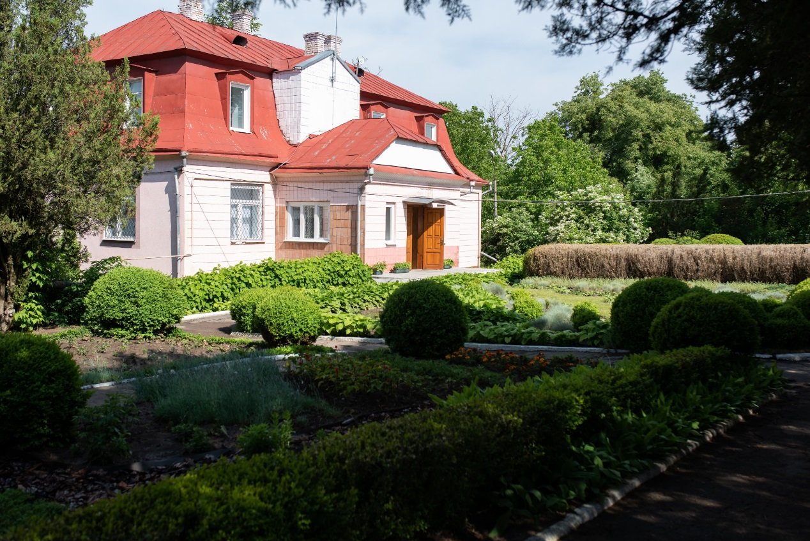
Дистанційна робота закладу позашкільної освіти: творчий пошук, перезавантаження, експерименти
Воробей Володимир Федорович, директор комунального закладу «Станція юних натуралістів» Рівненської обласної ради

Slide 2
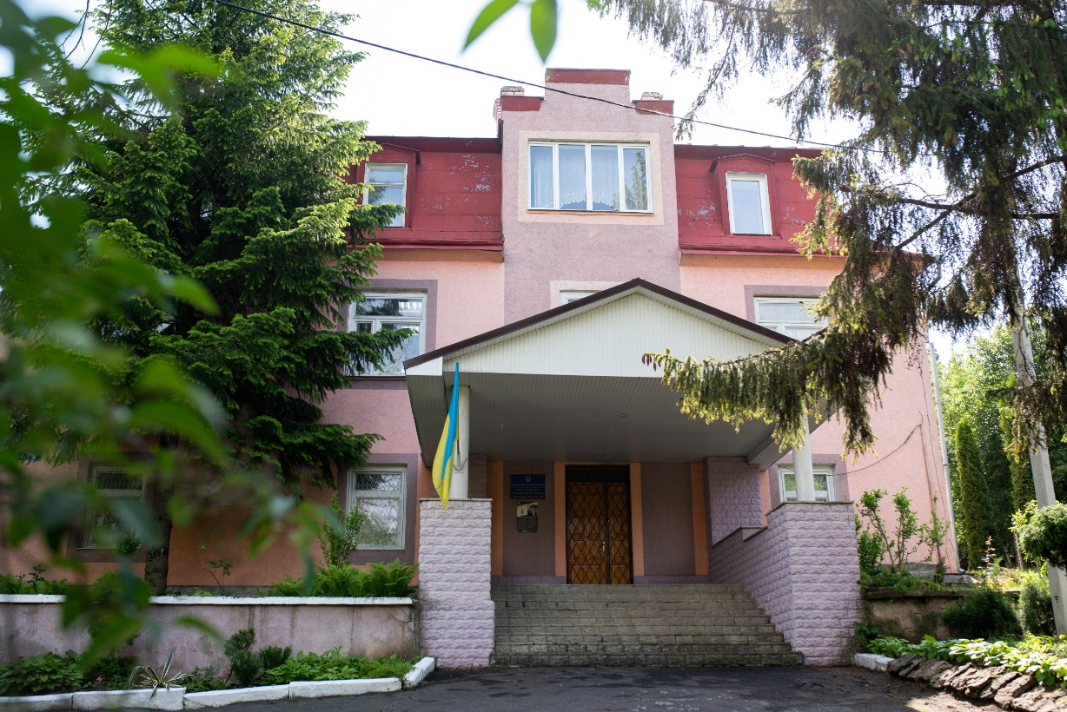
Навчальний рік 2021-2022
Актуальними стали питання:
Війна в Україні стала новим випробуванням для усіх учасників освітнього процесу, в тому числі і для закладів позашкільної освіти еколого-натуралістичного напряму.
Як організувати роботу гуртків?
Як проводити масові заходи?
Як забезпечити виконання навчальної програми гуртка еколого-натуралістичного профілю?
Чи можна якісно проводити практичні роботи дистанційно?
Як не втратити контингент вихованців?
Сучасний заклад позашкільної освіти має всі ресурси для того, щоб забезпечити освітній процес навіть у такий складний час.

Slide 3
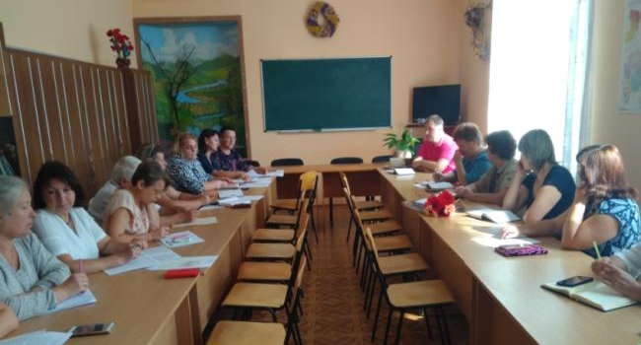
За таких умов істотно зросла роль методичної служби позашкільної системи освіти, яка має забезпечувати своєчасне і систематичне інформування та надання методичної допомоги педагогам з організації освітньої діяльності, участі в обласних та всеукраїнських заходах.
В комунальному закладі «Станція юних натуралістів» Рівненської обласної ради ще в карантинний період була налагоджена тісна співпраця із відділами освіти обʼєднаних територіальних громад області в дистанційній формі.
Тому, коли було оголошено військовий стан і вся освіта перейшла в онлайн режим, колектив закладу приклав максимум зусиль та забезпечив:
якісну дистанційну роботу в рамках участі учнівської молоді Рівненщини в обласних та всеукраїнських заходах еколого-натуралістичного спрямування;
організацію освітнього процесу гуртків в онлайн форматі.

Slide 4
Учнівська молодь Рівненщини у 2021-2022 навчальному році взяла участь у:
68 конкурсах обласного рівня (6200 учасників), переможці – 1725 учнів;
58 конкурсах Всеукраїнського рівня (2200 учасників), переможці – 258 учнів.
Учасники обласних конкурсів
Учасники всеукраїнських конкурсів
Переможці обласних конкурсів
Всеукраїнські
Переможці всеукраїнськихконкурсів
68
конкурсів
58
конкурсів
6200
1725
2200
258

Slide 5
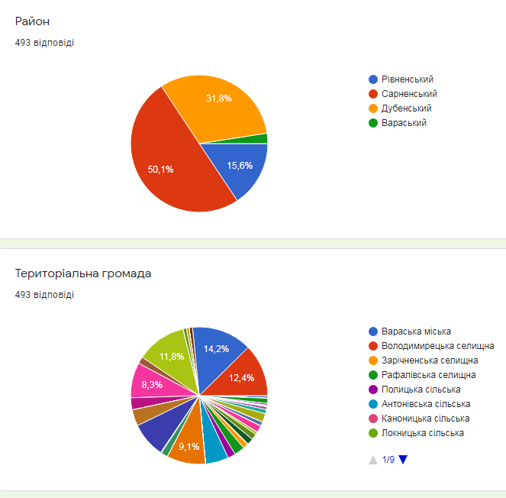
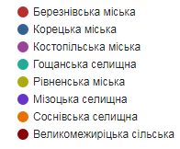
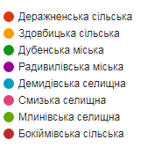
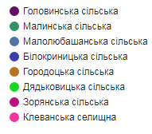
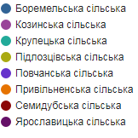
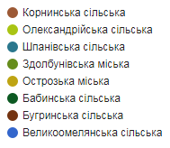
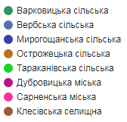
Реєстрація учасників обласного етапу Всеукраїнського фестивалю «В об’єктиві натураліста-2022»
Учасники усіх обласних етапів конкурсів реєструються онлайн.
Використовуємо реєстрацію на сервісі Google
Учасники можуть заповнити форму користуючись будь яким гаджетом з виходом в інтернет.
Такий підхід допомагає бачити статистику в реальному часі.
Учасники творчих конкурсів також надсилають фото робіт.
Згодом ці світлини публікуються в галереях сторінок, що функціонують в різних соціальних мережах.

Slide 6
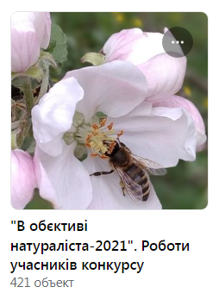
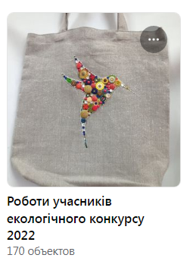
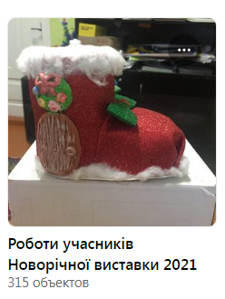
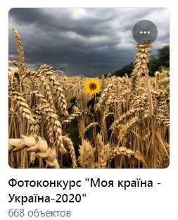
Методичний відділ організовує віртуальні виставки
Усі роботи, надіслані на обласні конкурси, доступні для перегляду онлайн.
Фото і відеоматеріали:
Не потребують спеціального обладнання для перегляду
Мають зручне меню для перегляду і пошуку
Матеріал переглядається за допомогою веб-браузерів, що працюють у поширених операційних системах, зокрема і на мобільних пристроях (планшетні комп’ютери та смартфони).

Slide 7
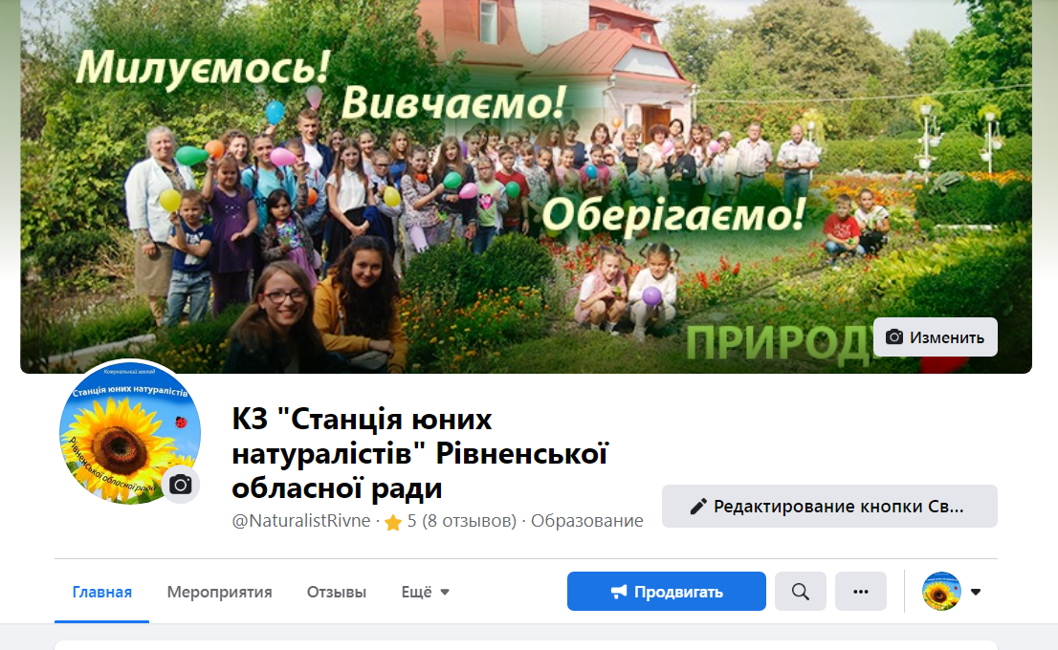
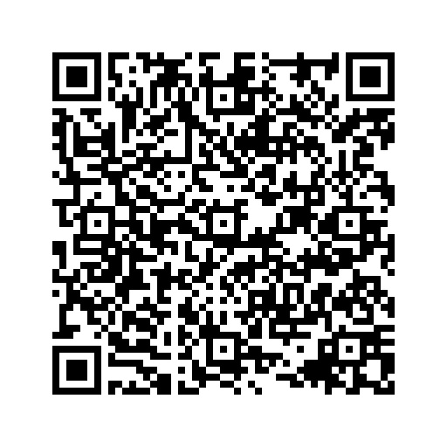
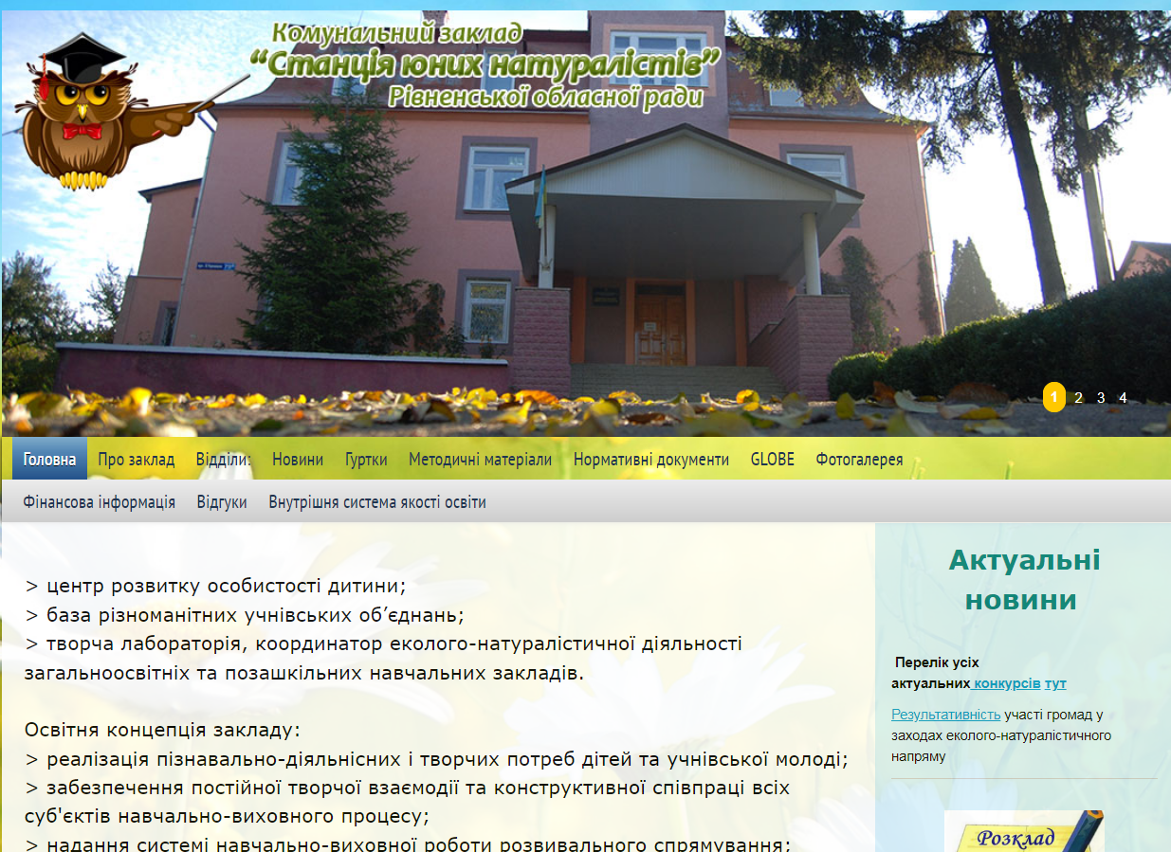
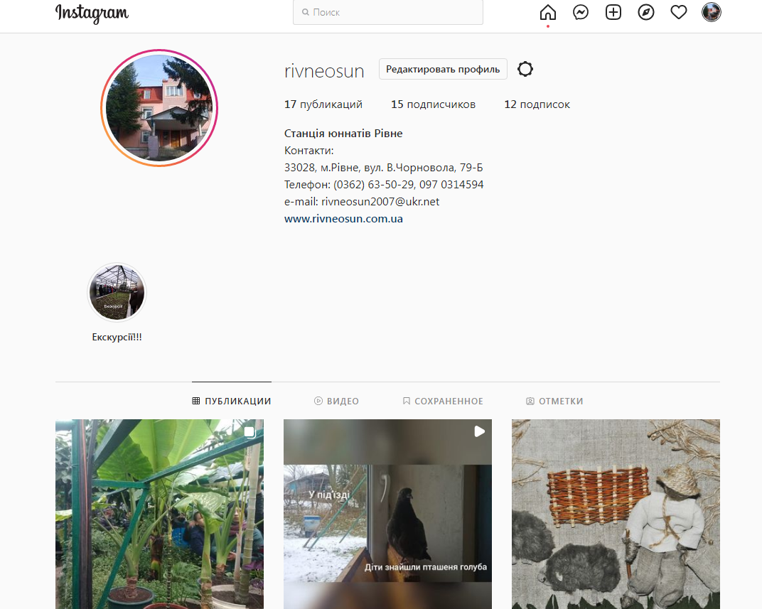
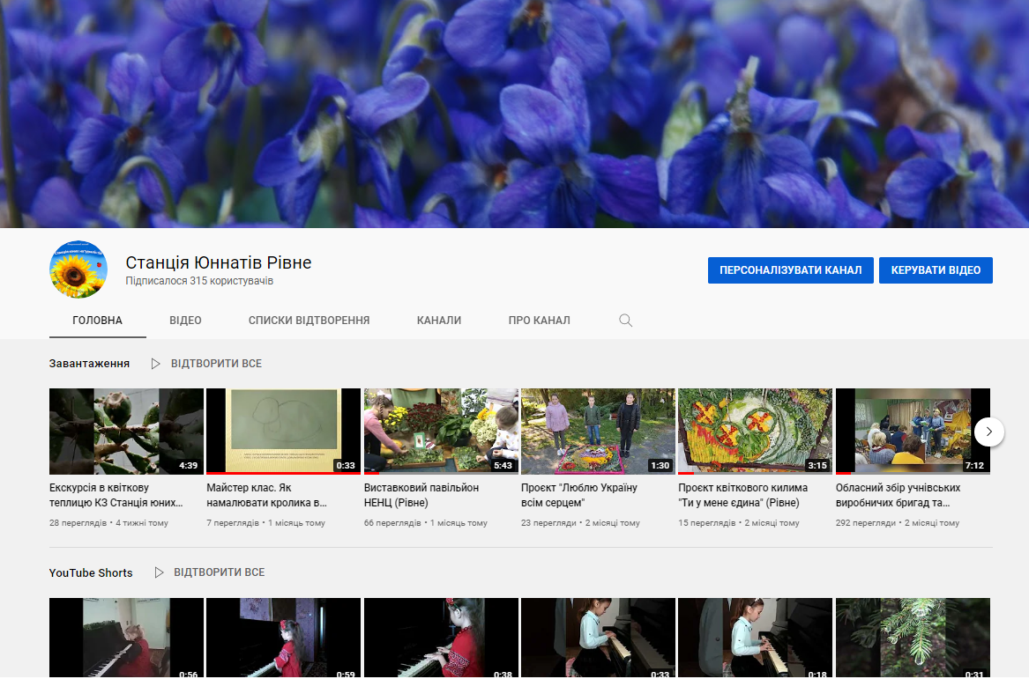
Соціальні мережі
Найзручнішими майданчиками для публікації є соціальні мережі.
https://www.facebook.com/NaturalistRivne
https://www.youtube.com/channel/UCti9Z3yO-rRqAiXbLJS389w/featured
tps://www.instagram.com/rivneosun/
ФОТО – Facebook, Instagram
ВІДЕО – Facebook, Youtube
https://telegram.org/NaturalistRivne
Спільнота для гуртківців у мережі Viber

Slide 8
Віртуальні бібліотеки
Створено онлайн ресурси, в які закладено збірку матералів для читання книг та доступу до інших об’єктів. На сайті закладу є активні покликання, які ведуть на сторінки з підбірками інформації в каталозі.
https://drive.google.com/drive/folders/1KOSww1tRn1j5wa6Tzjw5LpLR5-iI37p8?usp=sharing Підбірка матеріалів (методика досліджень)
Конкурси https://docs.google.com/spreadsheets/d/1Ph_axoGKs8jY0w-3NSeYBxNYPv6npKMB-_a0vw3W12A/edit
Презентації https://drive.google.com/drive/folders/1yqKT5ppcIyvy8upTliPZQ20g08GPMKl_?usp=sharing
Навчальні матеріали для гуртківців https://drive.google.com/drive/folders/1aVeQ_JrXSQZO11h3mtZ42TXmBKpoxYZV

Slide 9
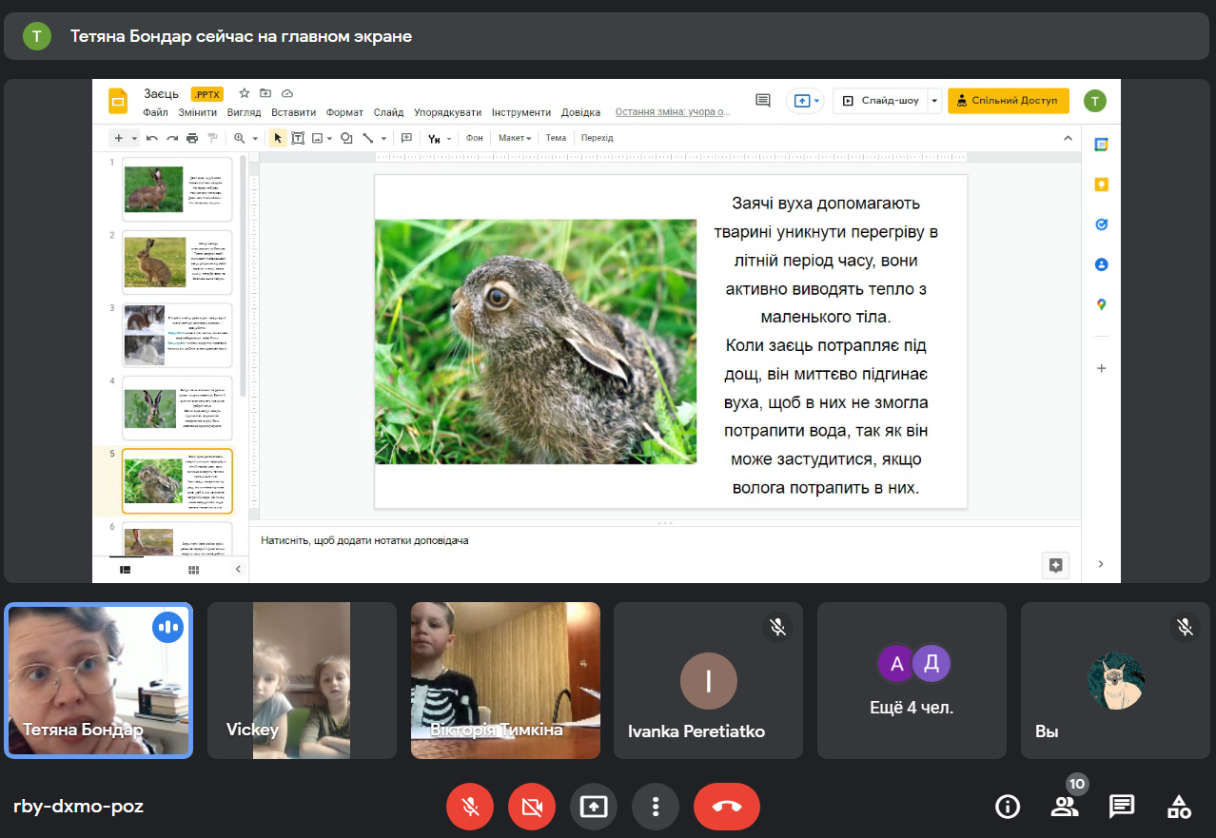
Дистанційне навчання
Для позашкілля це – новація, адже подання інформації у форматі онлайн ускладнює проведення групових занять. Особливо коли мова йде про організацію практичних робіт з рослинництва, квітництва, зоології та інших напрямків, де важливий контакт з об'єктом праці.
Разом з тим, поруч з виконанням щоденних домашніх завдань за програмою основної школи, які надходять в онлайн-режимі та вимагають самостійності, відповідальності і часу, керівники гуртків мають за мету розвантажити та зацікавити дітей у новому форматі, дати можливість пофантазувати, попрацювати творчо, при цьому не виходячи за межі освітнього процесу.
Від того, як педагог вибудує взаємодію з вихованцями, залежить продуктивна робота колективу гуртка.

Slide 10
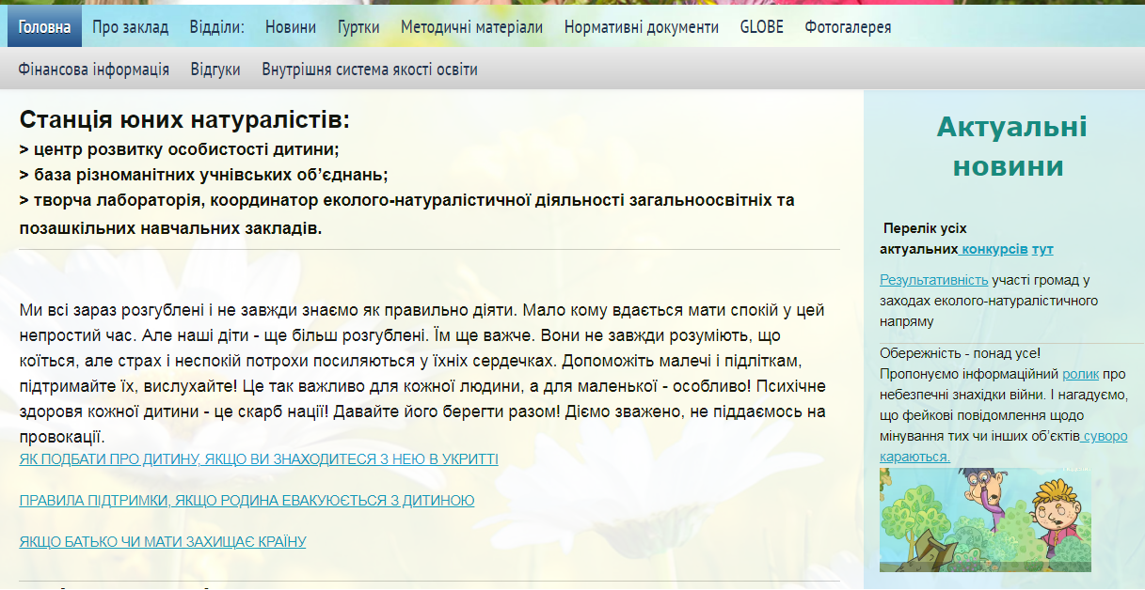
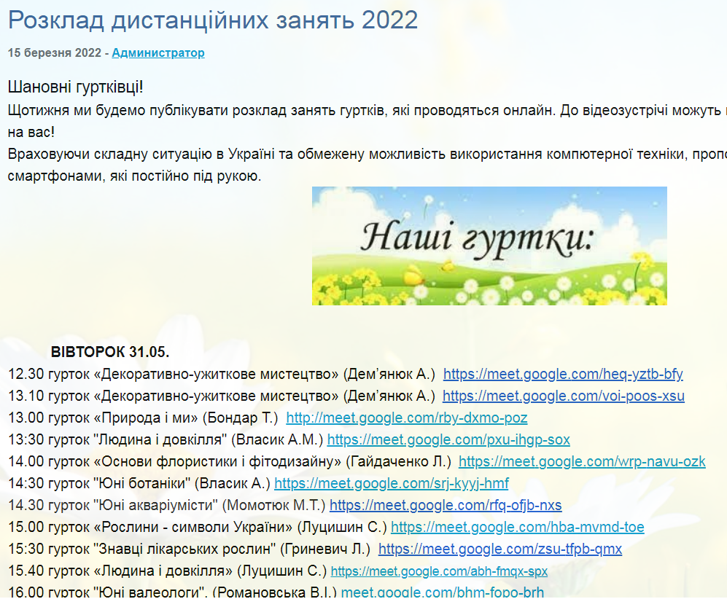
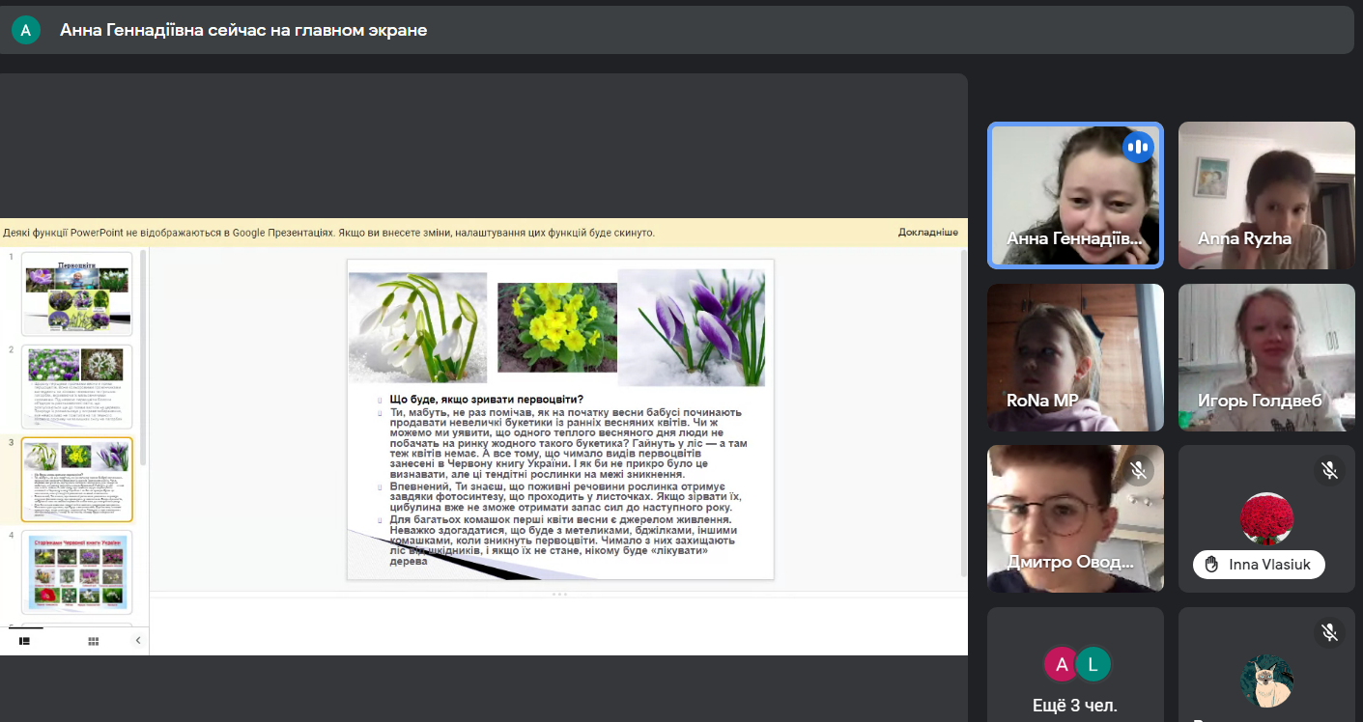
У період з 14 березня по 31 травня 2022 року в комунальному закладі «Станція юних натуралістів» Рівненської обласної ради в дистанційному форматі працювало 55 гуртків еколого-натуралістичного напрямку.
Форма проведення – відеоконференція.
На сайті закладу систематично оновлювався розклад гурткових занять, вихованці мали можливість підключатися до онлайн занять на платформі Google Meet.
РОЗКЛАД ГУРТКІВ

Slide 11
Методика проведення дистанційних занять
Дистанційні заняття, як і традиційні офлайн-гуртки, складаються з двох частин: теоретичної і практичної.
Доступною формою подачі навчального матеріалу під час відеоконференцій є презентації і слайд-шоу. Це стосується і теорії, і практики.
Керівники гуртків готують презентаційні матеріали до кожного заняття. Це дає можливість демонструвати складні процеси у доступній формі.
Найвдалішою формою організації практичних занять виявилась візуальна демонстрація покрокових дій. Показ відеофільмів під час відеоконференцій не завжди можливий. Як правило, це пов'язано з якістю інтернет-з´єднання. Тому використовуються презентації з детальними фото.
Завдяки такому підходу вдалося якісно організувати практичні заняття на платформі Google Meet для усіх вікових категорій – починаючи від дошкільнят і закінчуючи старшокласниками..

Slide 12
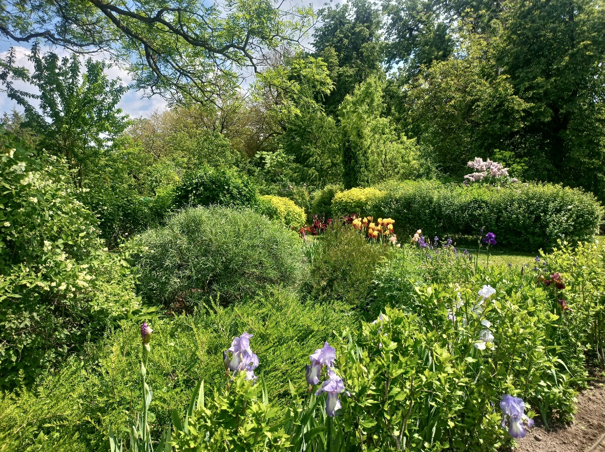
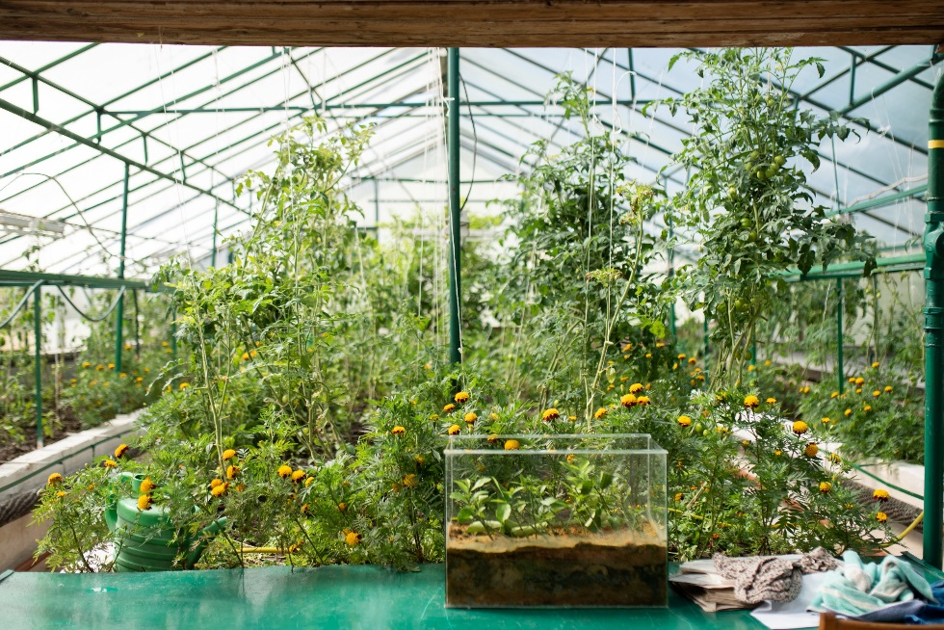
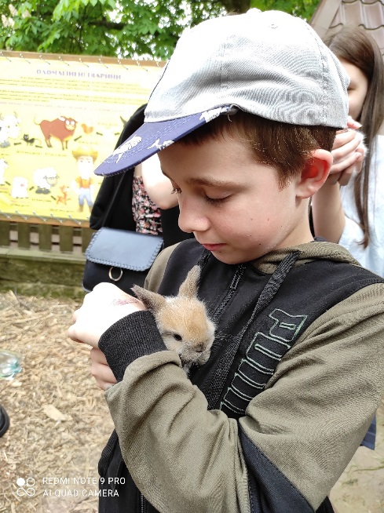
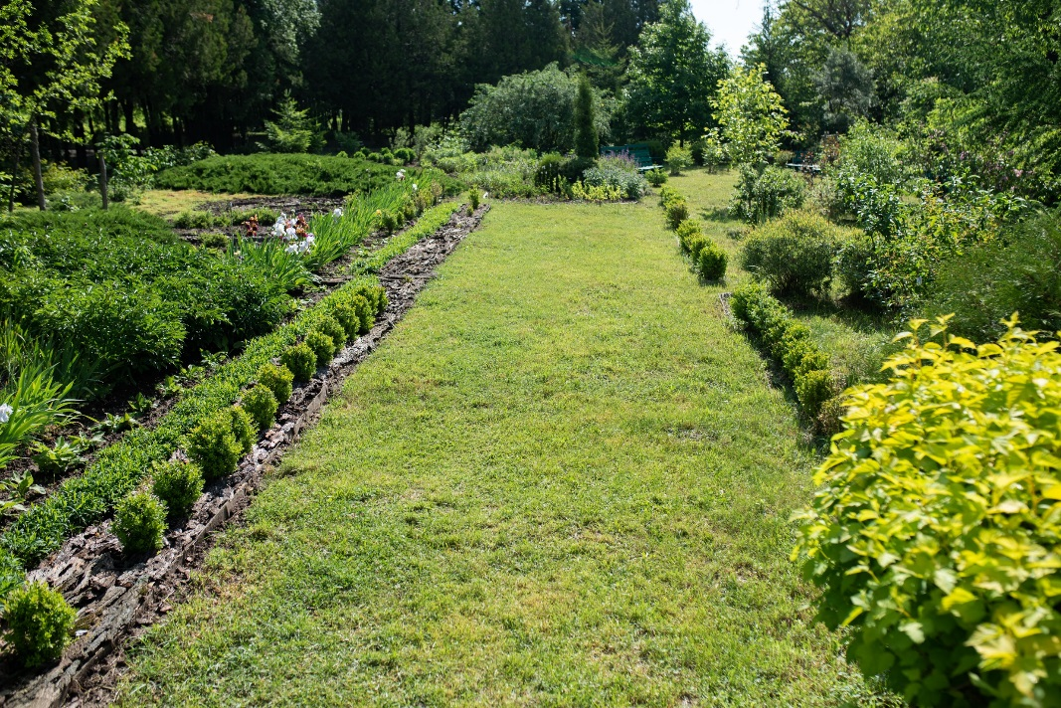
Враховуючи специфіку закладу освіти, навчальні програми гуртків включають практичну роботу на навчально-дослідних земельних ділянках, теплицях, живому куточку, екскурсії. Керівники гуртків під час дистанційних занять демонстрували як можна організувати практичну роботу гуртківцям в домашніх умовах. Наприклад, як правильно пересаджувати кімнатні рослини, висівати насіння квіткових та овочевих культур, доглядати за домашніми улюбленцями.
Дендропарк
Тепличний комплекс Живий куточок
Педагоги проводили майстер-класи з виготовлення виробів з природного матеріалу, малювання, проводили віртуальні екскурсії територією закладу, в тепличному комплексі та живому куточку.

Slide 13
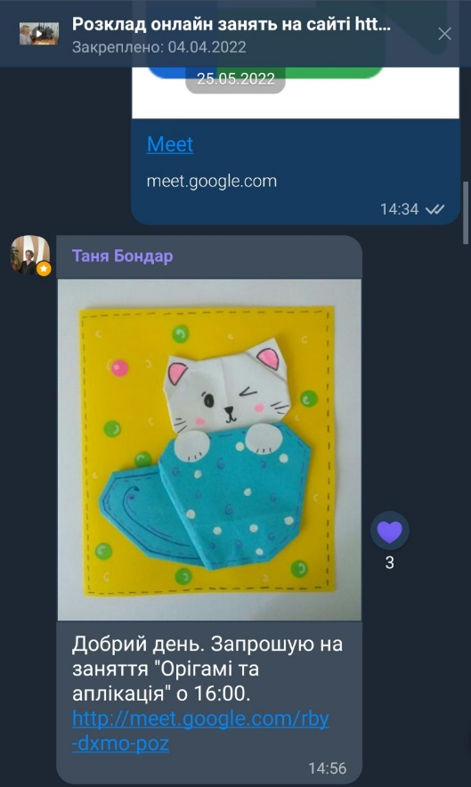
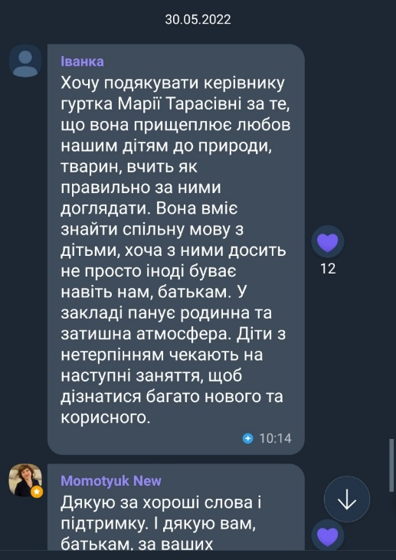
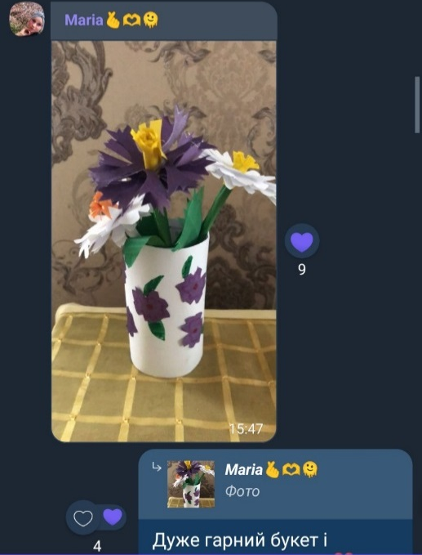
Реклама онлайн-гуртків
Інформацію про дистанційні заняття розміщували на сайті закладу та сторінках у соціальних мережах. Значний успіх рекламної кампанії мали перепости рекламного банера про гуртки у місцеві Facebook-групах та Instagram-спільнотах. Cтворено також презентаціний ролик про заклад, який демонструвався у мережах Youtube і Facebook.
Для оперативного інформування щодо роботи гуртків та спілкування усіх учасників навчального процесу створено групу у Viber, де щодня публікувався актуальний розклад з активними лінками на підключення, анонси тем занять та презентаційні матеріали для самостійної роботи гуртківцям.
Чат спільноти
Презентації для самостійної роботи учнів
Так діти, які не змогли вчасно підключитися до онлайн заняття, працювали самостійно. Така форма комунікації з дітьми є досить зручною, оскільки підключитися до гуртків можна з телефону, планшета, ноутбука чи комп’ютера. Дистанційні заняття відвідували не тільки гуртківці Станції, але і діти з інших регіонів Рівненщини та України. Педагоги отримали багато подяк від батьків вихованців.

Slide 14
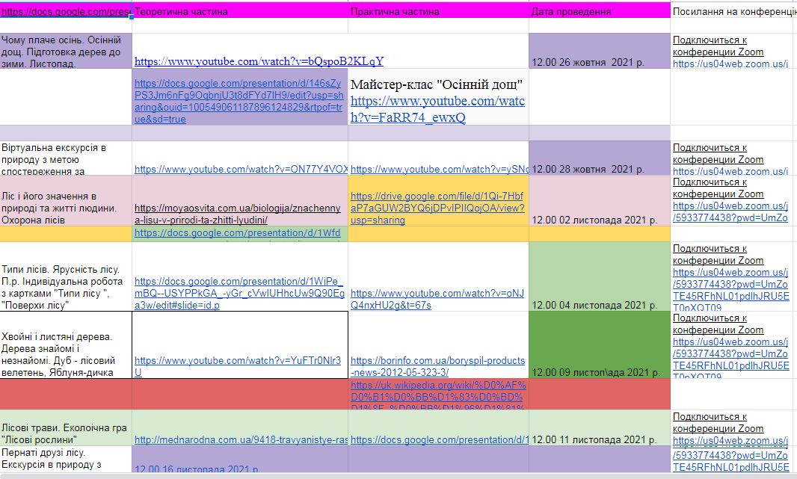
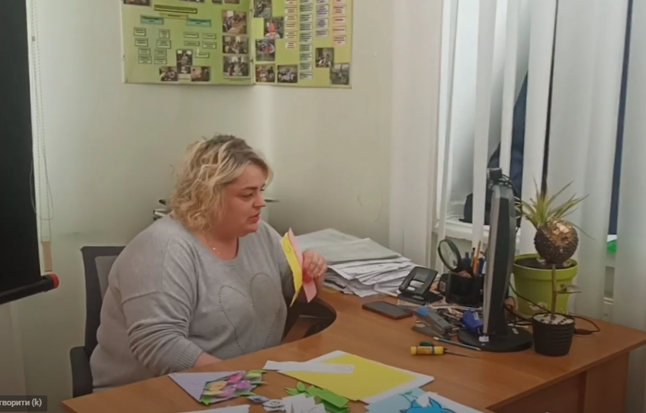
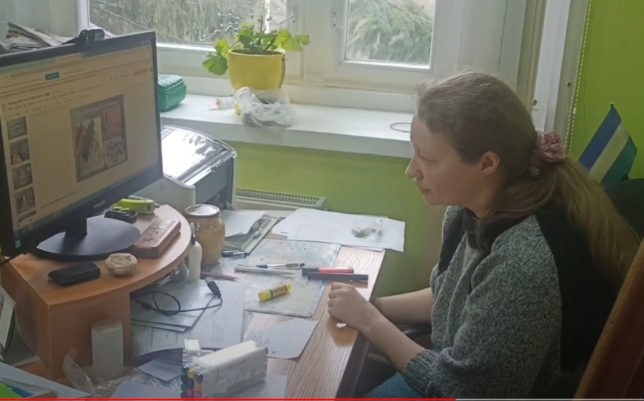
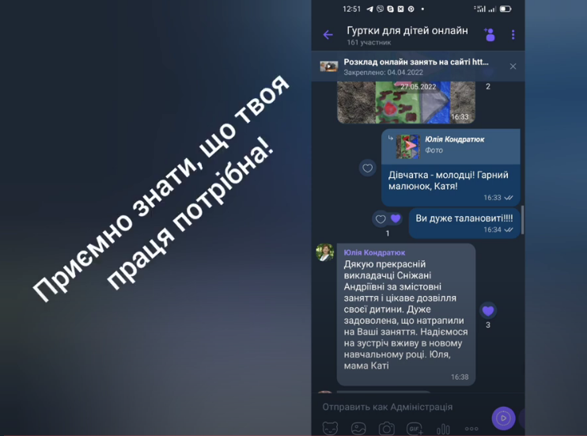
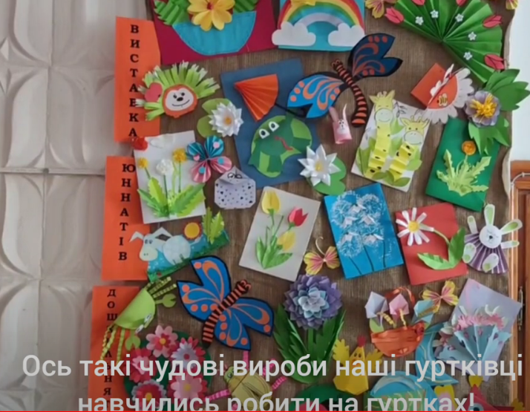
Навчальні матеріали також розміщені на Google Диску, де створено спеціальний розділ.
Кожен гурток має свою папку, в якій керівники гуртків публікують матеріали відповідно до календарно-тематичного планування (інформаційні повідомлення, презентації, записи відео майстер-класів, рекомендації з проведення практичних робіт тощо). Посилання на цей розділ розміщено на офіційному сайті установи та на сторінці у соціальній мережі Facebook.
Ролик про дистанційне навчання в закладі розміщено на каналі YouTube https://www.youtube.com/watch?v=WbDcX-bzU0c&t=3s
Навчальні матеріали гуртка «Природа і ми»
Керівники гуртків проводять онлайн заняття

Slide 15
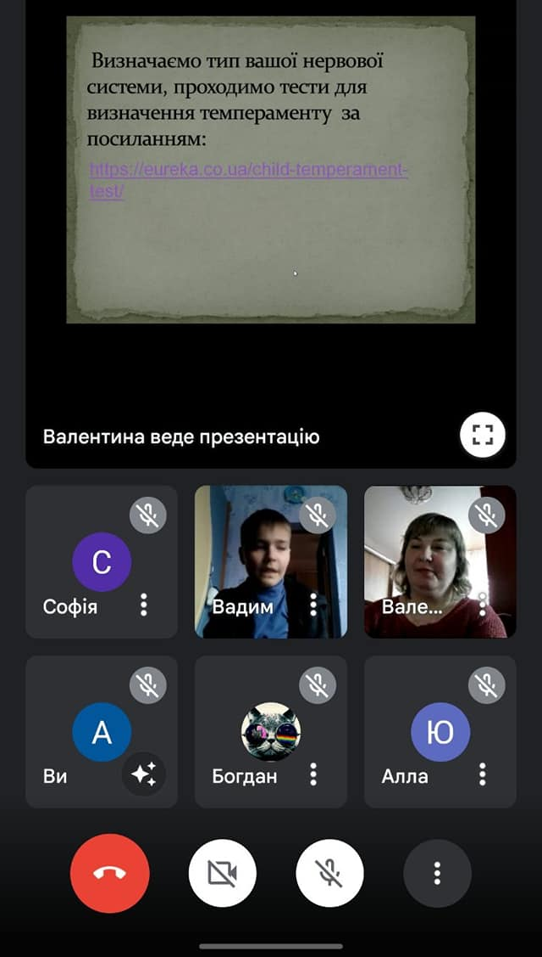
Якісно організовані дистанційні заняття дозволили розширити географію охоплення дітей гуртковою роботою
До онлайн-конференцій підключались переважно діти з різних куточків Рівненщини, однак окремі гуртки відвідувала учнівська молодь з інших областей, зокрема Дніпропетровської, Харківської. Були діти, які вимушено залишили Україну, і знаходились в європейських країнах – Польщі, Німеччині, Франції.

Slide 16
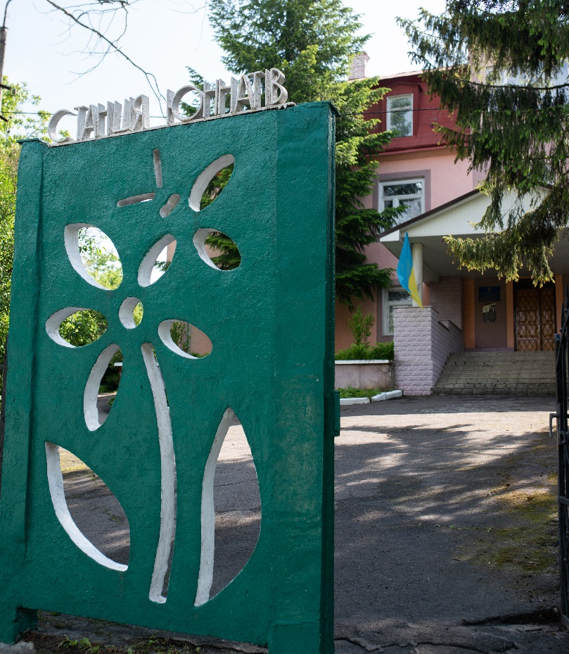
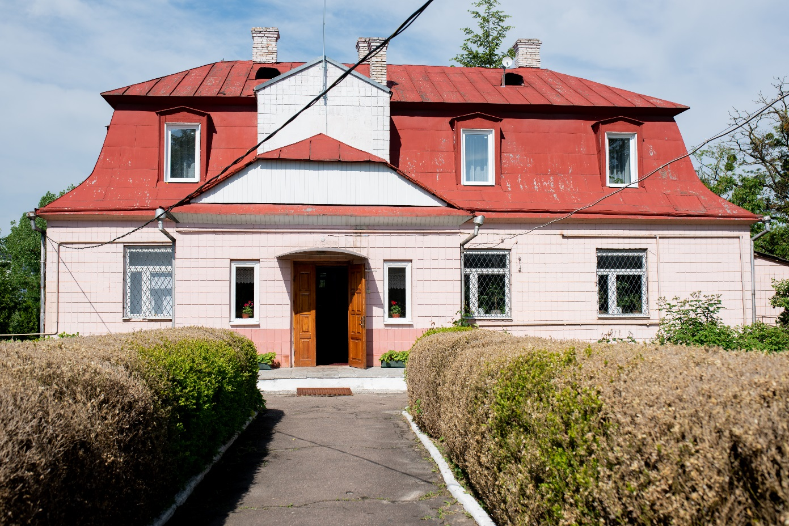
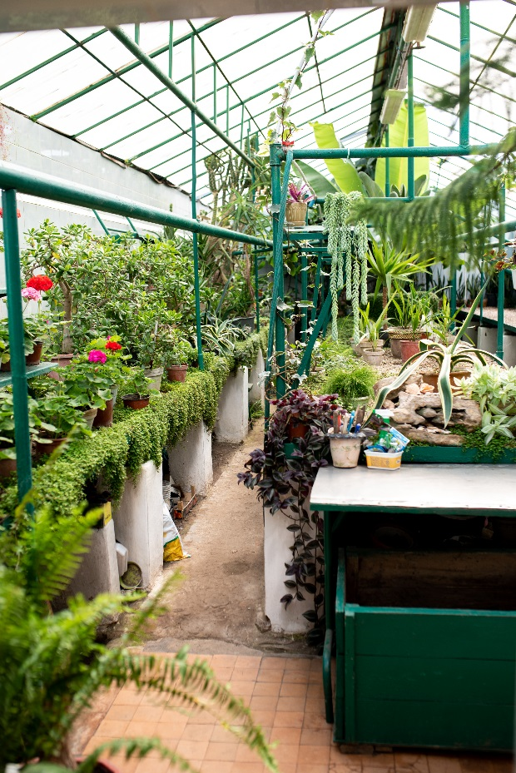
Дистанційна робота в комунальному закладі «Станція юних натуралістів» Рівненської обласної ради націлена на доступність подання інформації стосовно організації участі в заходах еколого-натуралістичного напряму.
Педагогічні працівники закладу освіти організовують активну роботу з вихованцями, створюючи навчальні робочі групи через онлайн-зустрічі, електронну пошту, соціальні спільноти. Заняття гуртків адаптовані до дистанційного навчання, вихованцям пропонуються мультимедійні презентаційні матеріали, майстер-класи, перегляди пізнавальних фільмів, здійснюється спільна проєктна та дослідницька діяльність.

Slide 17
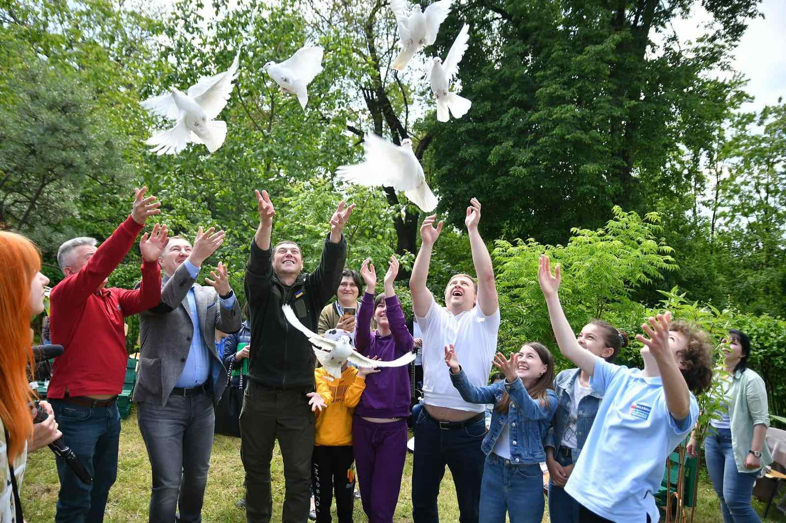
Дякую за увагу!
Миру усім нам!

